Slide 1

PAPIR ZA PISANJE

Slide 2
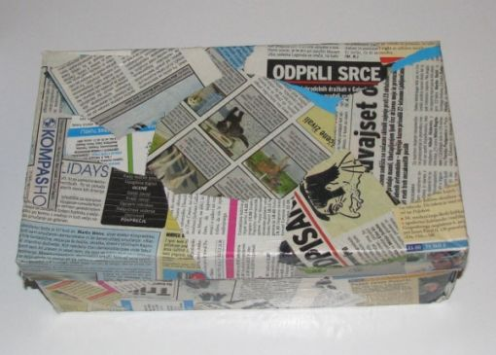
ČASOPISNI PAPIR

Slide 3

RISALNI PAPIR

Slide 4

VREDNOSTNI PAPIR

Slide 5
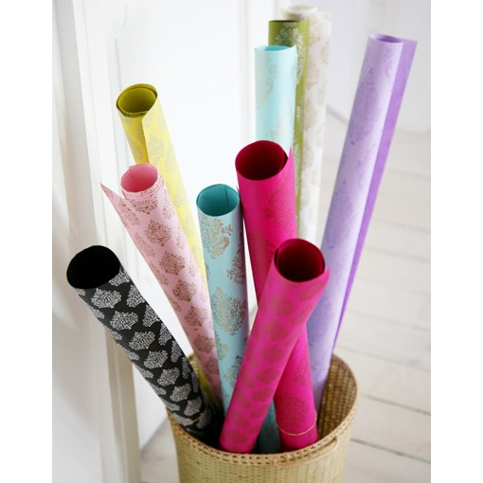
OVOJNI PAPIR

Slide 6

KARTON

Slide 7

LEPENKA

Slide 8
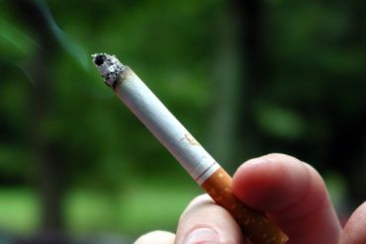
SPECIALNE VRSTE PAPIRJA

